Slide 1


Notes:
Para alterar a imagem no slide, selecione e exclua a imagem. Em seguida, use o ícone Imagens no espaço reservado para inserir sua própria imagem.

Slide 2

Soluções para produtividade
Notes:
Para alterar a imagem no slide, selecione e exclua a imagem. Em seguida, use o ícone Imagens no espaço reservado para inserir sua própria imagem.

Slide 3

Membros do Grupo
Adriana Elva
Fernanda Esteves
Gustavo Henrique
Leticia Lago
Natália Medina
Vitor Leonardo

Slide 4

Contexto
Notes:
Para alterar a imagem no slide, selecione e exclua a imagem. Em seguida, use o ícone Imagens no espaço reservado para inserir sua própria imagem.

Slide 5
O que é umidade?
Quantidade de vapor de água na atmosfera.
Umidade ideal entre 50% a 60%(OMS).
Proliferação de malefícios.
Problemas respiratórios.

Slide 6
Bem estar e produtividade
Impacto causado no ambiente de trabalho.
NR17 (Ministério do Trabalho).
Umidade mínima de 40% e temperatura de 20ºC a 23ºC.
Bem fisiológico e psicológico do funcionário.

Slide 7
Relação Produtividade x Temperatura
Fonte: Taís Larissa – CESUMAR (2010)

Slide 8









Justificativa
e
Objetivo
Notes:
Para alterar a imagem no slide, selecione e exclua a imagem. Em seguida, use o ícone Imagens no espaço reservado para inserir sua própria imagem.

Slide 9
Projeto
Adequação às normas.
Monitoramento constante, seguro e automatizado.
Economia de energia e tempo.

Slide 10
Arquitetura
Notes:
Para alterar a imagem no slide, selecione e exclua a imagem. Em seguida, use o ícone Imagens no espaço reservado para inserir sua própria imagem.

Slide 11
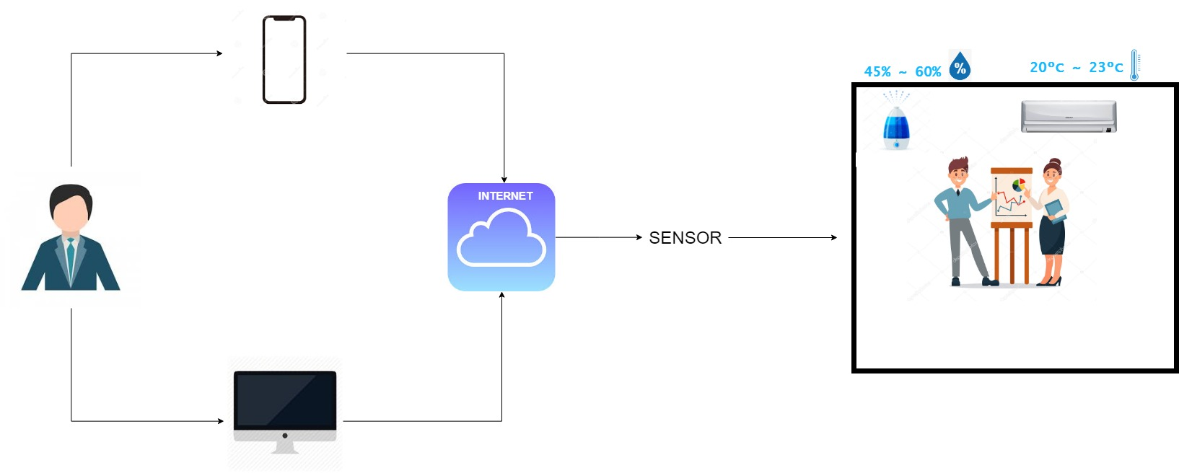
Desenho de Solução

Slide 12
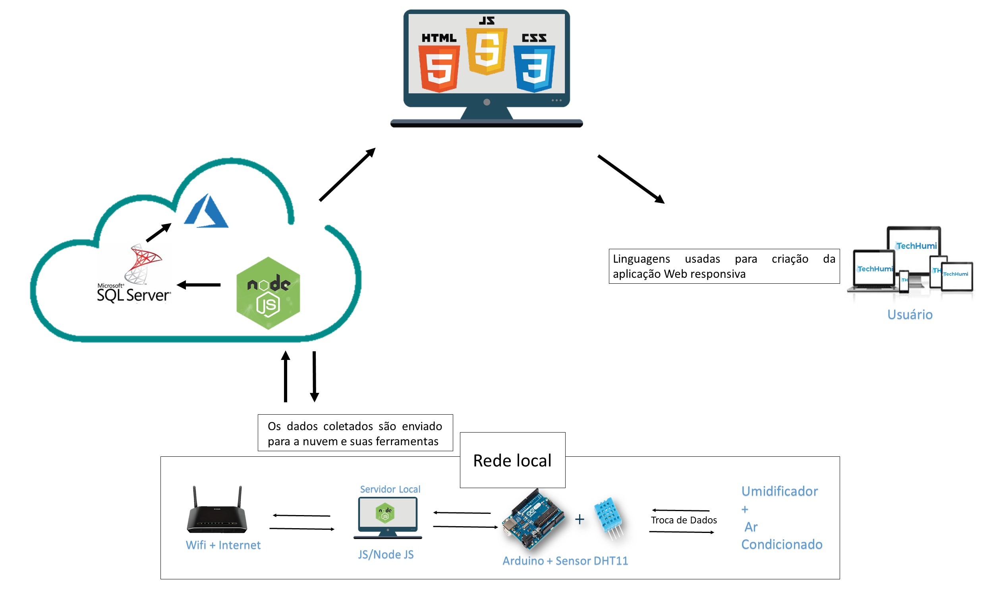
Low Level Design

Slide 13
Arquitetura Computacional
24MB de armazenamento gastos ao mês e 288MB ao ano.
Estima-se um crescimento da marca de até 50%
Aumento de 49MB de armazenamento utilizado por mês e 591MB por ano.
Optamos, pelo serviço B1ls

Slide 14
Banco de Dados
Notes:
Para alterar a imagem no slide, selecione e exclua a imagem. Em seguida, use o ícone Imagens no espaço reservado para inserir sua própria imagem.

Slide 15
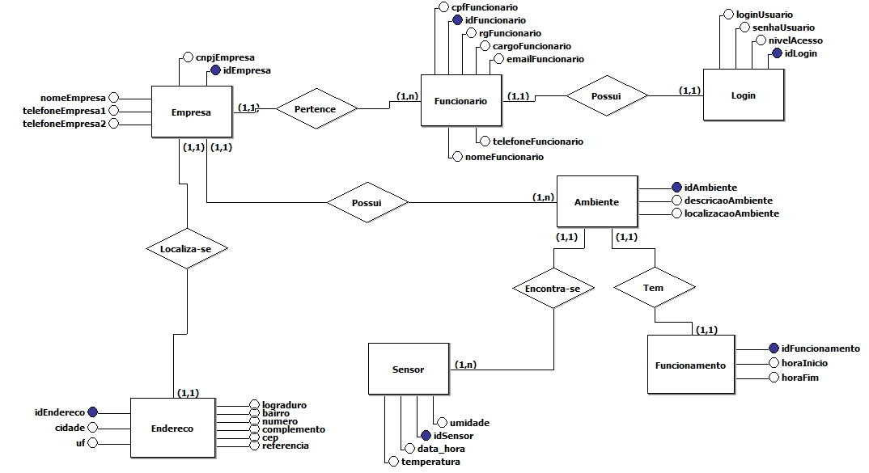
Modelo Conceitual

Slide 16
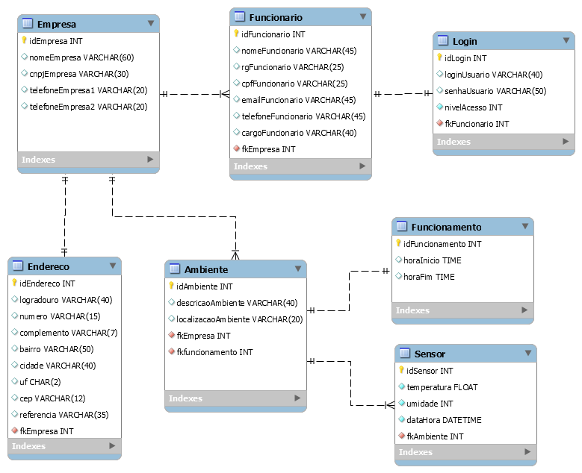
Modelo Lógico

Slide 17
Estatísticas
Notes:
Para alterar a imagem no slide, selecione e exclua a imagem. Em seguida, use o ícone Imagens no espaço reservado para inserir sua própria imagem.

Slide 18
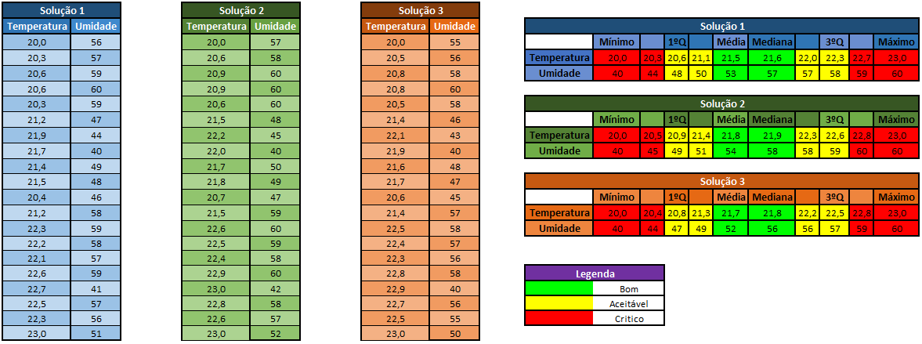
Analytics

Slide 19




Planilhas
Notes:
Para alterar a imagem no slide, selecione e exclua a imagem. Em seguida, use o ícone Imagens no espaço reservado para inserir sua própria imagem.

Slide 20
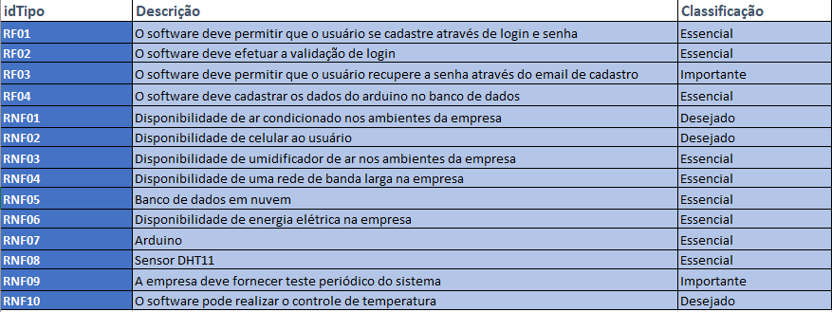
Requisitos

Slide 21
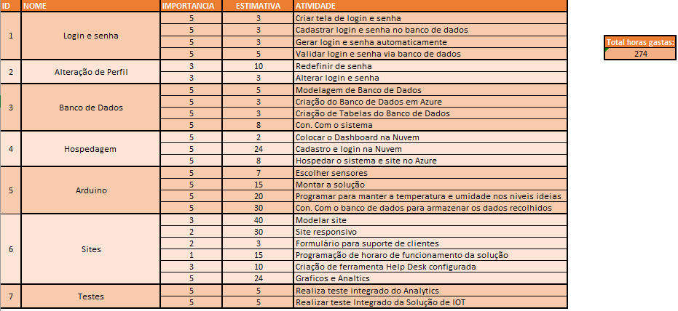
Sprint Backlog

Slide 22
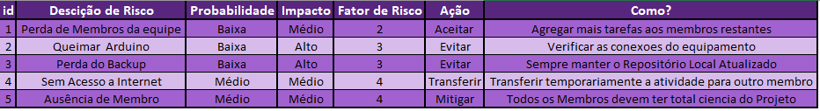
Riscos

Slide 23
Homologação
Notes:
Para alterar a imagem no slide, selecione e exclua a imagem. Em seguida, use o ícone Imagens no espaço reservado para inserir sua própria imagem.

Slide 24
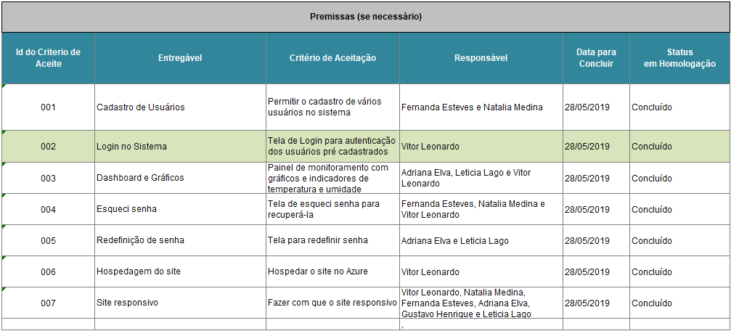
Plano de Homologação – Premissas

Slide 25
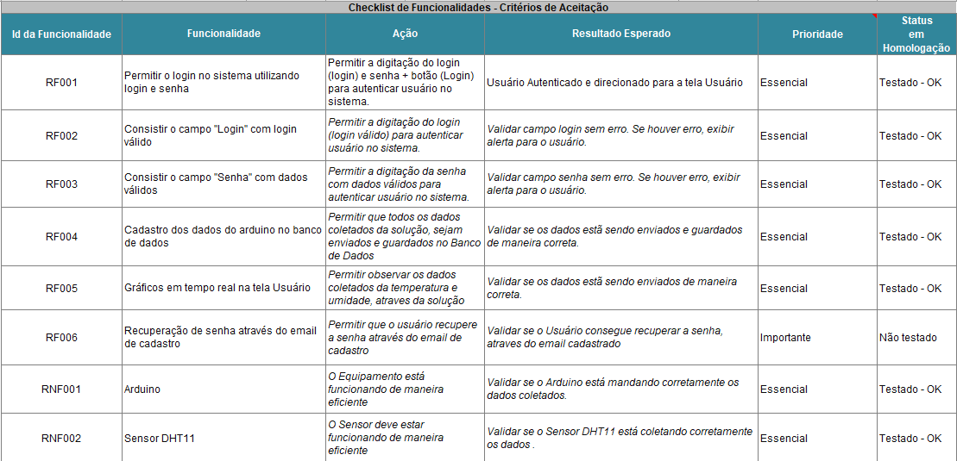
Plano de Homologação – Checklist de Funcionalidades

Slide 26
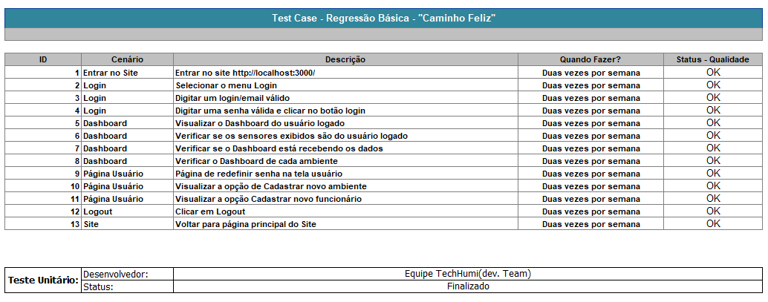
Cenário de Teste

Slide 27
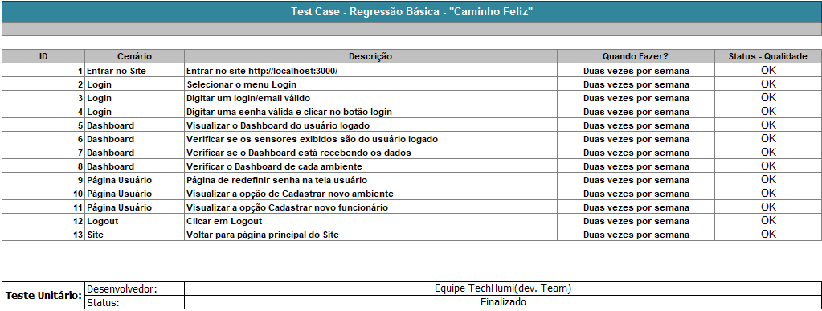
Regressão Básica

Slide 28
Suporte
Notes:
Para alterar a imagem no slide, selecione e exclua a imagem. Em seguida, use o ícone Imagens no espaço reservado para inserir sua própria imagem.

Slide 29
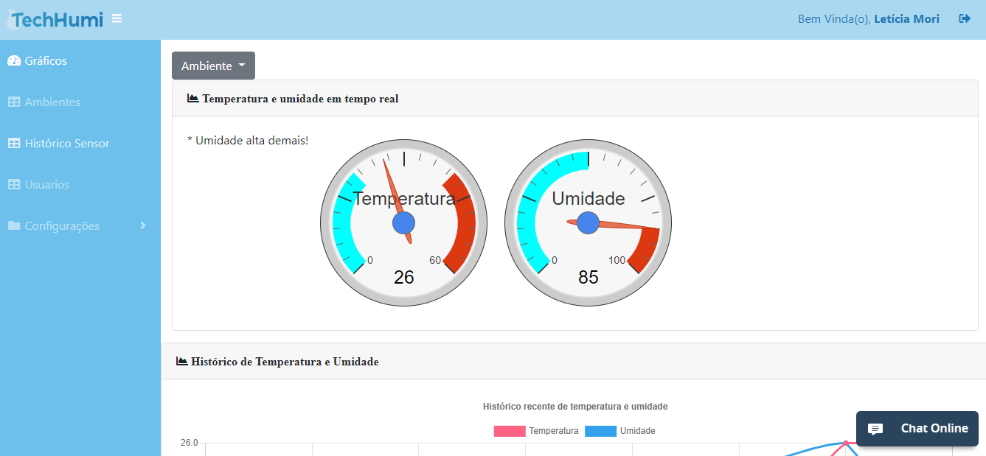
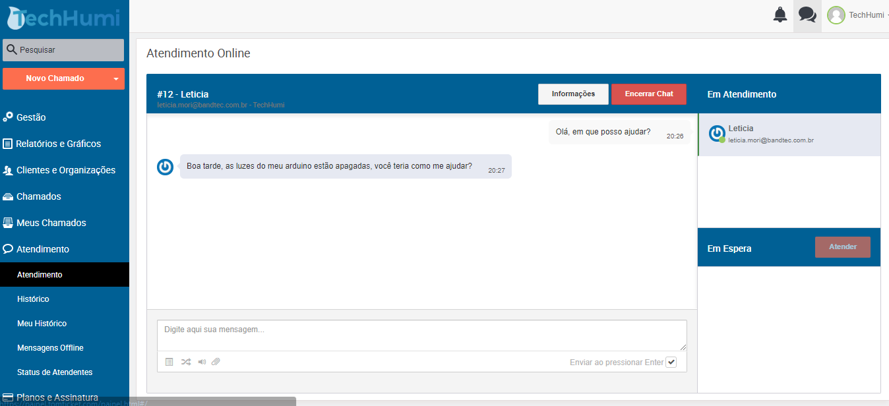

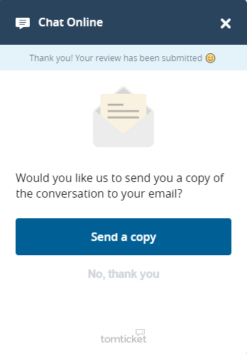

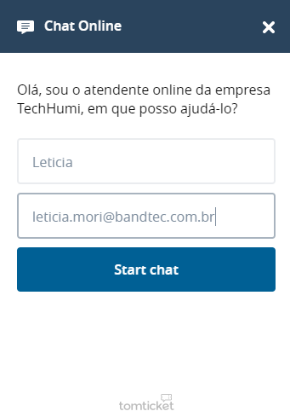
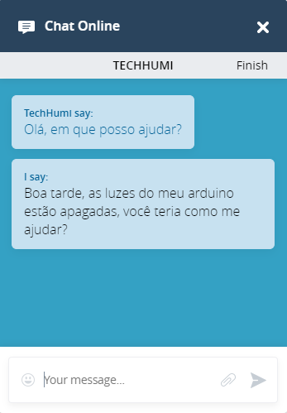
HelpDesk - Online

Slide 30
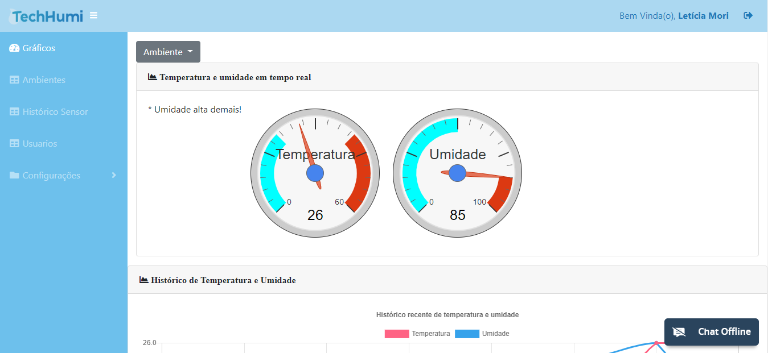
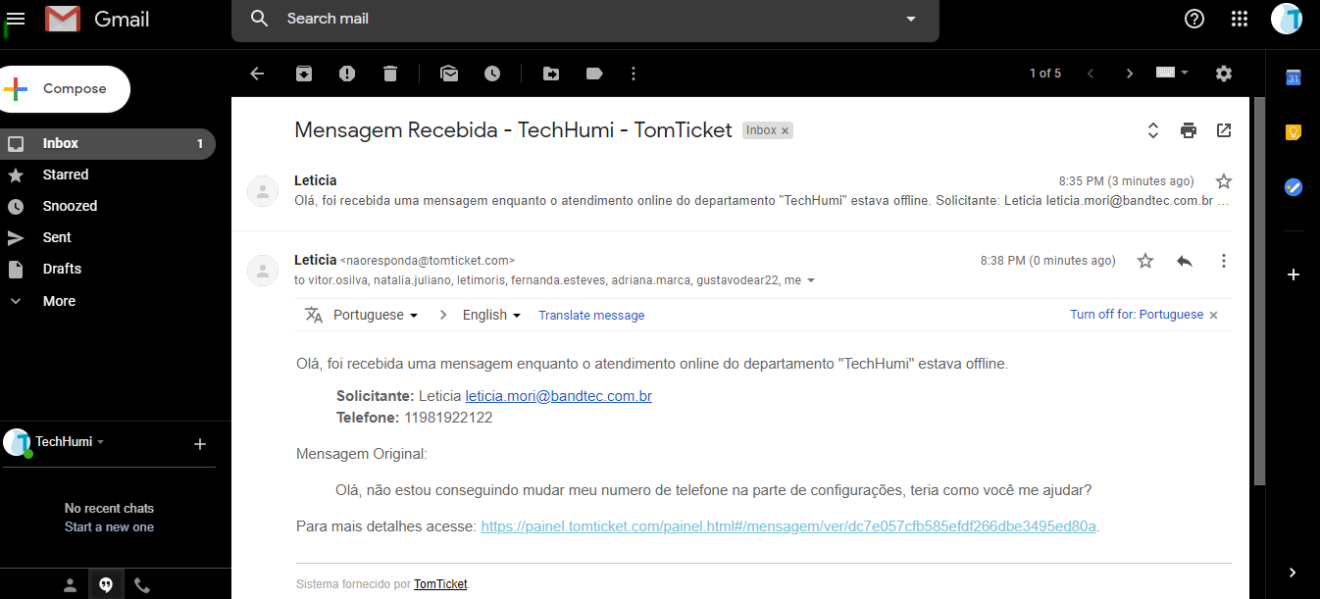
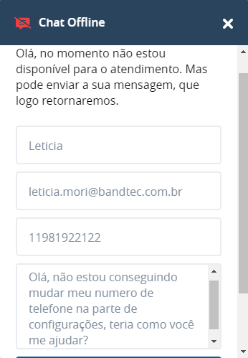
HelpDesk - Offline

Slide 31
N1
Sim
Aplicar Solução para corrigir o problema
Início
Informar o erro ao atendimento (N1).
Sim
Não
Verificar se o problema está na base de erros conhecidos/FAQ
Informa o ocorrido/solução aplicada e finalizar o chamado.
Não
Transferir chamado ao Suporte(N2)
Fim

Slide 32
N2
Sim
Aplicar Solução para corrigir o problema
Informar o erro ao Suporte (N2).
Sim
Não
Informa o ocorrido/solução aplicada e finalizar o chamado.
Erro encontrado?
Não
Solicitar auxilio do Coordenador(N3)
Fim

Slide 33
N3
Analisar o Caso
Sim
Aplicar Solução definitiva
Fim
Pode ser solucionado sem parada no serviço?
Não
Processo de GMUD
Aplicar solução definitiva

Slide 34



Demonstração do Site

Slide 35

Tecnologias envolvidas
Notes:
Para alterar a imagem no slide, selecione e exclua a imagem. Em seguida, use o ícone Imagens no espaço reservado para inserir sua própria imagem.

Slide 36
Tecnologias e Ferramentas Utilizadas

Slide 37
Conclusão
Notes:
Para alterar a imagem no slide, selecione e exclua a imagem. Em seguida, use o ícone Imagens no espaço reservado para inserir sua própria imagem.

Slide 38
Obrigado!

